Slide 1
Сервисы Google в образовательном процессе

Slide 2
Основные преимущества использования
сервисов Google в образовании:

Slide 4
Google сервисы

Slide 5
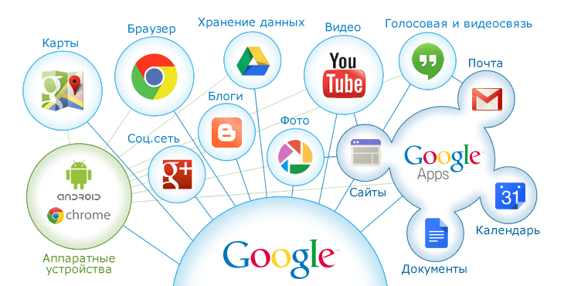
Что такое Google аккаунт?
Аккаунты Google «учётная запись» — это система общих аккаунтов для пользования всеми сервисами корпорации Google

Slide 6
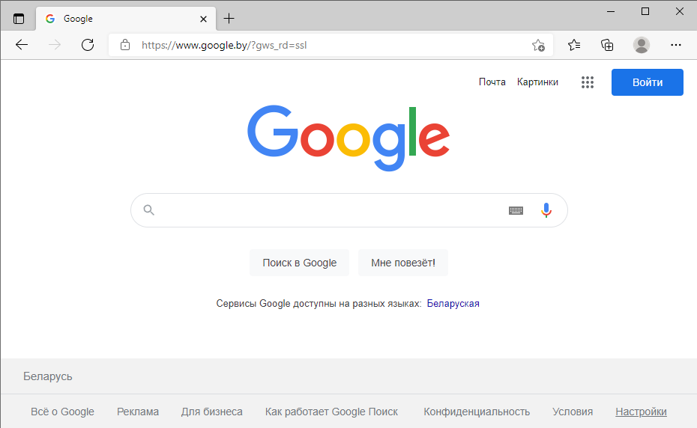
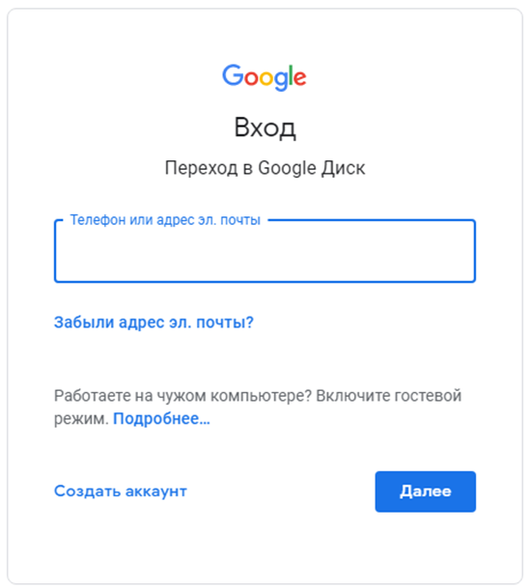
Вход в Google аккаунт

Slide 7
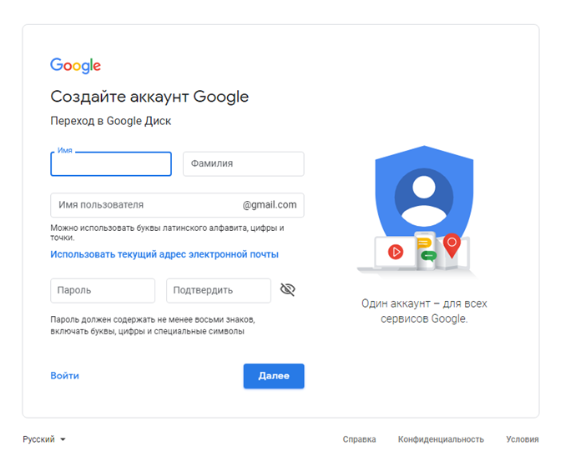
Регистрация в Google

Slide 8
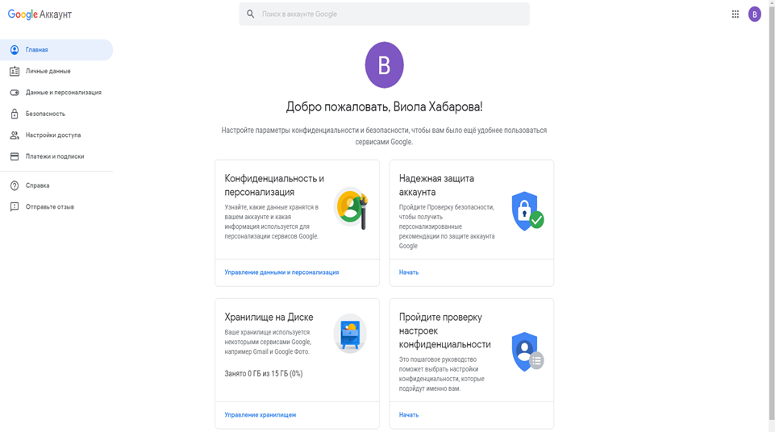
Приложения Google аккаунта

Slide 9
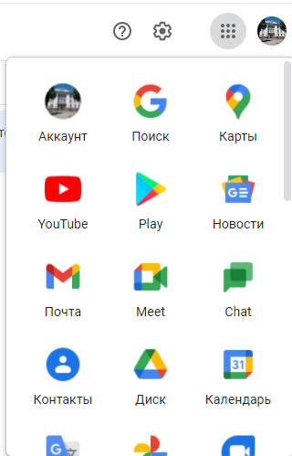
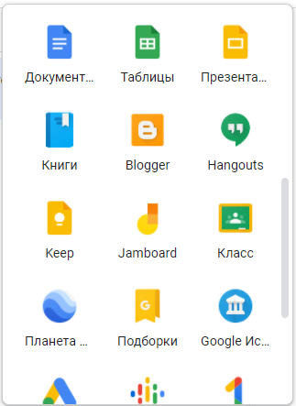
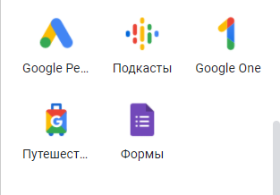
Приложения Google аккаунта

Slide 10
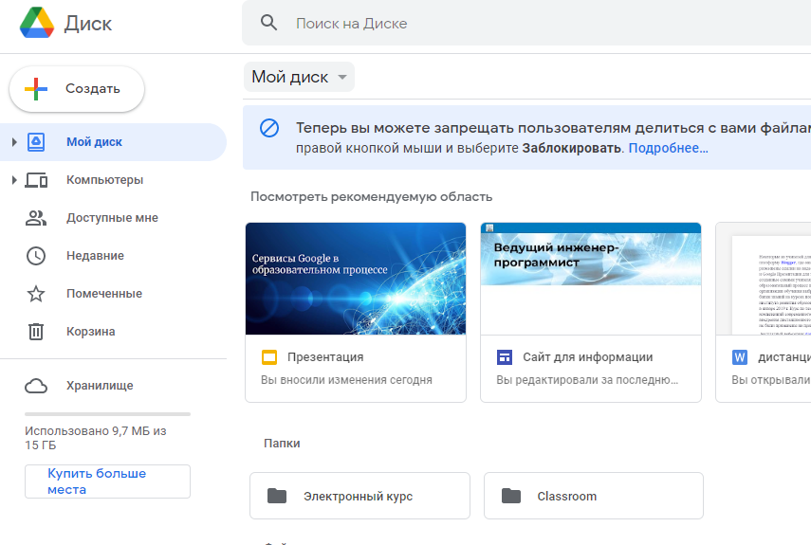
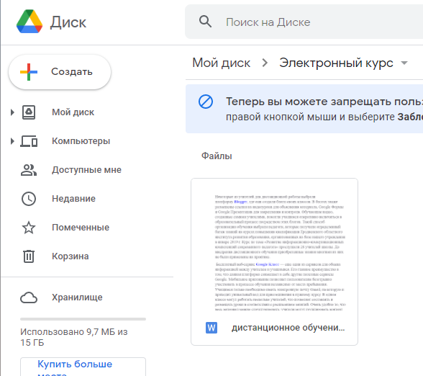

Slide 11
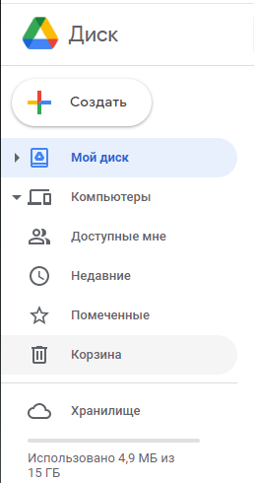
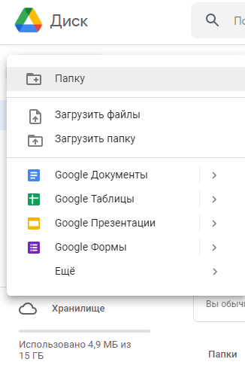
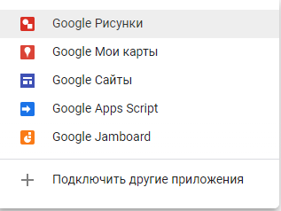
Google диск

Slide 12
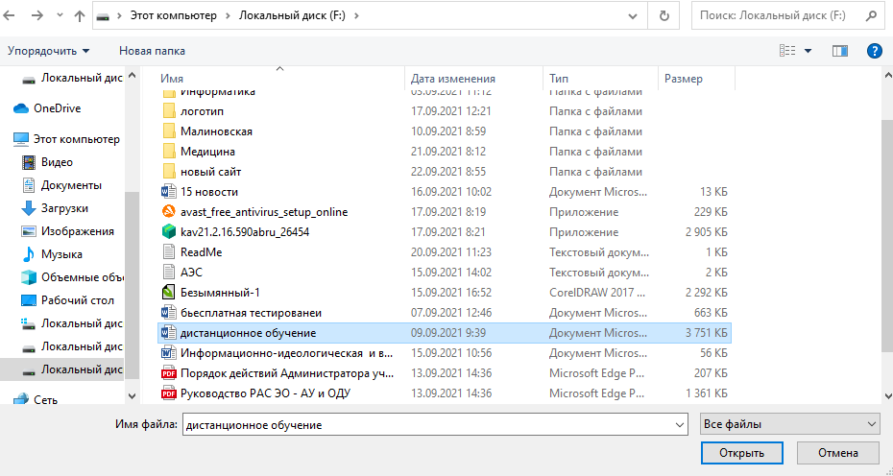
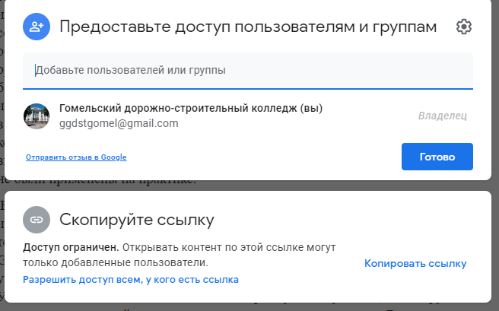
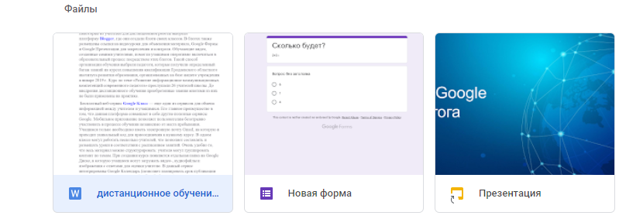

Slide 13
Google Blogger

Slide 14
Методическая копилка преподавателя
Размещение ссылок на Web-ресурсы
Обратная связь с учащимися
Публикация домашнего задания
Тестирование учащихся в колледже и дома
Мультимедийные материалы к занятиям
Организация коллективной работы online
Блог

Slide 15
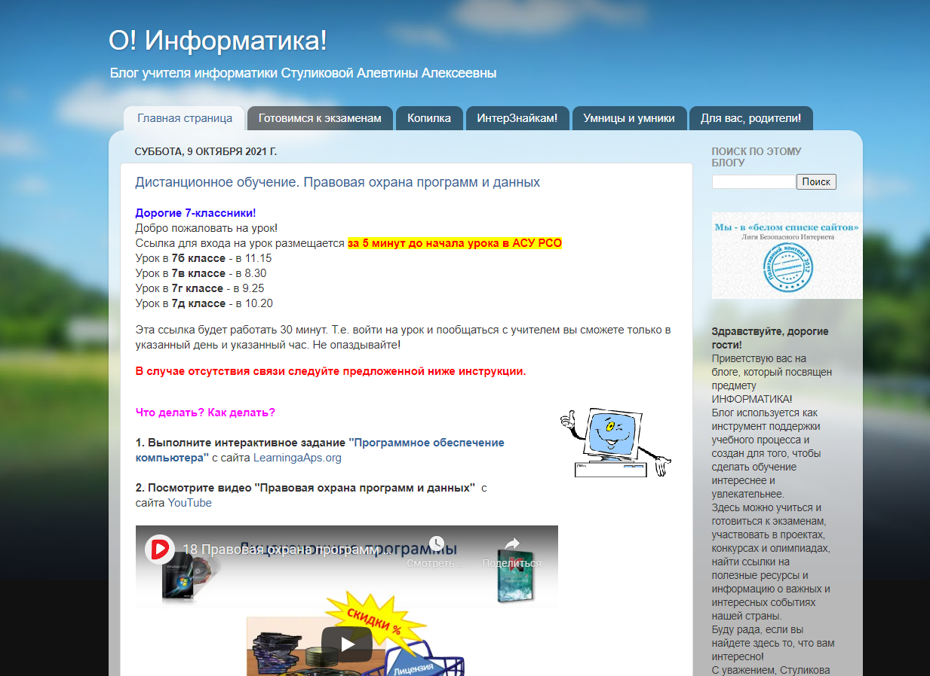
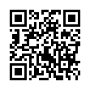

Slide 16
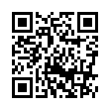

Slide 17
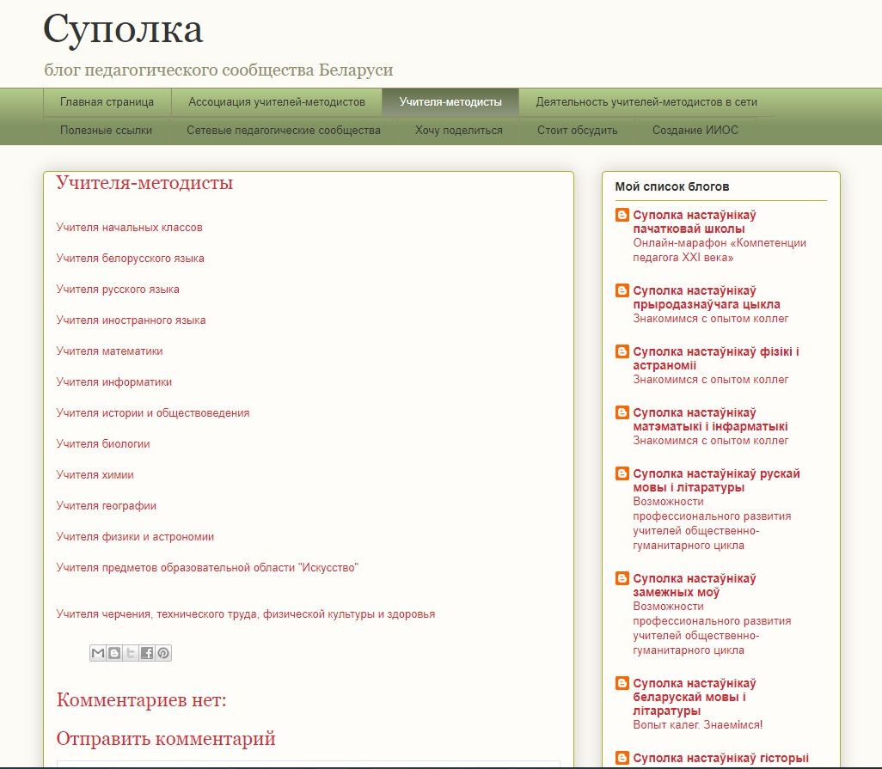
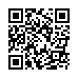

Slide 18
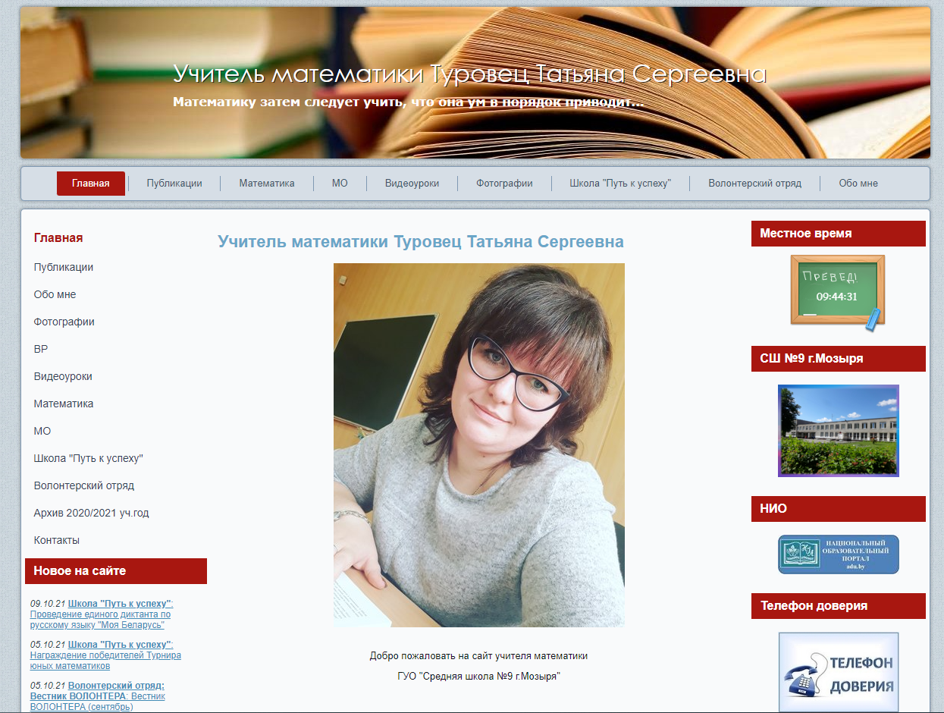
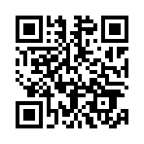

Slide 19
Электронные ресурсы преподавателей
Горбач С.С. Белорусский язык и литература
Грабарь Е.А. ПГС
Дорохова В.С Физика, Астрономия
Елисеева Е.П. История Беларуси
Канаш О.В. ПГС
Николаенко Г.В. Электротехника
Пикалева Ж.Г. Физика, Астрономия
Пугачев С.М. Обществоведение
Смирнова В.В. МиТМ, ТМ
Стасенко Ю.Ю. География, Охрана труда
Тимошкова А.В. Автомобильные эксплуатационные материалы
Чудновская И.В. Химия
Гришкова А.П. Экономика
Блоги цикловых комиссий
Комиссия преподавателей естественно-математического цикла зав. Пикалева Ж.Г.
Комиссия преподавателей дорожно-строительного цикла зав. Ильина И.Е.
Комиссия преподавателей цикла «Подъемно-транспортные, строительные, дорожные машины и оборудование» зав. Руцкая Л.В.
Комиссия преподавателей цикла «Электронные вычислительные средства» зав. Баженова Е.Н.

Slide 20
Полезные ссылки:
Google Classroom
Google Blogger
Google презентация
Google диск

Slide 21
Использование Google сервисов в образовательном процессе, предоставляет широкие возможности для разработки и распространения образовательных продуктов, которые помогут преподавателям и учащимся организовать свою работу, обеспечить совместное участие, мобильность образования
Вывод

Slide 22
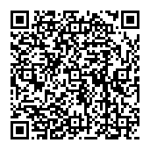
Сервисы Google для педагога

